Slide 1
1절. 컬렉션 프레임워크 소개
2절. List 컬렉션 –ArrayList(인덱스)
3절. Set 컬렉션
4절. Map 컬렉션-HashMap(Iterator)
5절. 검색 기능을 강화한 컬렉션
6절. LIFO와 FIFO 컬렉션
7절. 동기화된(synchronized) 컬렉션
8절. 동시실행(Concurrent) 컬렉션

Slide 2
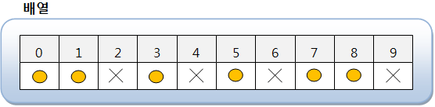
1절. 컬렉션 프레임워크 소개
컬렉션 프레임워크(Collection Framework)
  컬렉션
    사전적 의미로 요소(객체)를 수집해 저장하는 것
  배열의 문제점
    저장할 수 있는 객체 수가 배열을 생성할 때 결정 (new할때)
    → 불특정 다수의 객체를 저장하기에는 문제
    객체 삭제했을 때 해당 인덱스가 비게 됨
    → 낱알 빠진 옥수수 같은 배열
    → 객체를 저장하려면 어디가 비어있는지 확인해야 (빈공간이 생겼을때 …땡길것인지, 삭제되었을때 어디가 삭제되었는지 확인 등등이 문제점)

Slide 3
1절. 컬렉션 프레임워크 소개
컬렉션 프레임워크(Collection Framework)
  객체들을 효율적으로 추가, 삭제, 검색할 수 있도록 제공되는 컬렉션 라이브러리
  java.util 패키지에 포함
  인터페이스를 통해서 정형화된 방법으로 다양한 컬렉션 클래스 이용

Slide 4
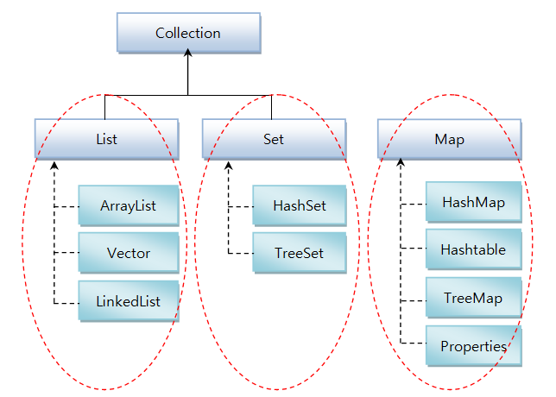
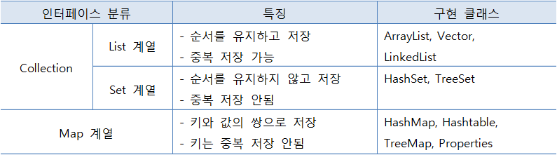
1절. 컬렉션 프레임워크 소개
컬렉션 프레임워크의 주요 인터페이스
List는 인덱스로 꺼내는데..(이유는 배열 구조라서)
Set은 (배열구조가 아니며, 데이터를 막 담아둔다.)
인터페이스 점선
상속 실선
Set : 집합 (로또번호같이 중복되면 안될경우)
ArrayList를 List로 저장해서 쓰는게 더 간편함

Slide 5
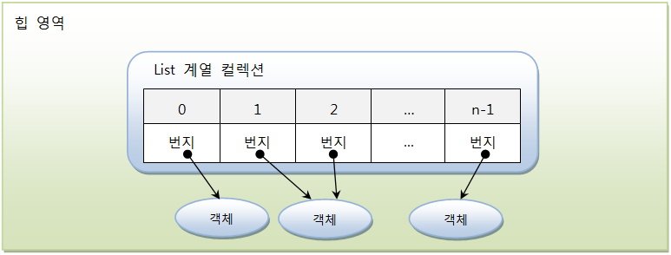
2절. List 컬렉션 (내부적으로 배열을 이용)
List 컬렉션의 특징 및 주요 메소드
  특징
    인덱스로 관리
    중복해서 객체 저장 가능
  구현 클래스
    ArrayList (가장가장빈번하게 사용)
    Vector
    LinkedList

Slide 6
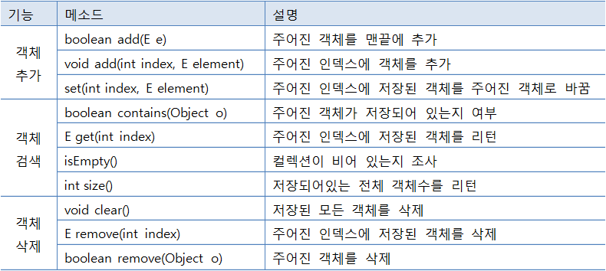
2절. List 컬렉션
List 컬렉션의 특징 및 주요 메소드
  주요 메소드
Add는 추가
Set은 값을 바꾸는 것
Remove에서 각각의 내용을 입력할 경우 같은값이 여러가지 있을경우 오류발생위험

Slide 7
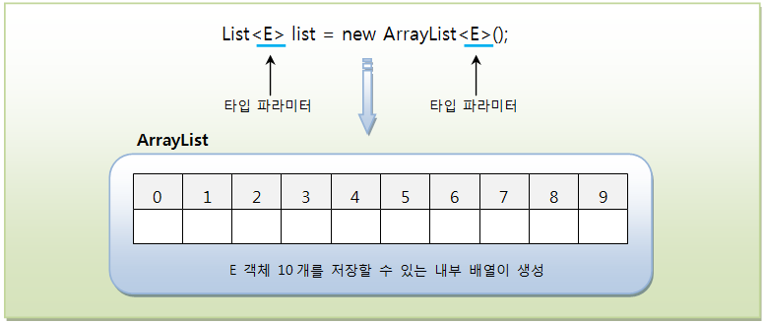
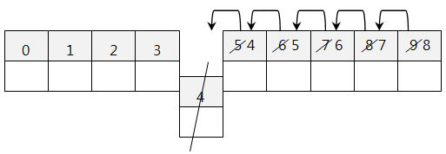
2절. List 컬렉션
ArrayList al = new ArraryList();
ArrayList (p.725~729)
  저장 용량(capacity)
    초기 용량 : 10 (따로 지정 가능)
    저장 용량을 초과한 객체들이 들어오면 자동적으로 늘어남. 고정도 가능
  객체 제거
    바로 뒤 인덱스부터 마지막 인덱스까지 모두 앞으로 1씩 당겨짐

Slide 8
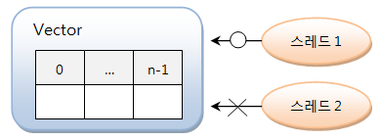
2절. List 컬렉션
Vector
  특징
    Vector는 스레드 동기화(synchronization)
      복수의 스레드가 동시에 Vector에 접근해 객체를 추가, 삭제하더라도 스레드에 안전(thread safe)
      ArrayList의 일종.. 스레드를 사용해서 사용할 경우 Vetor을 써라
      멀티cpu에서 쓰레드가 해당자원을 사용하는 동안 다른 스레드가 접근하지 못하게 막는 기법

Slide 9
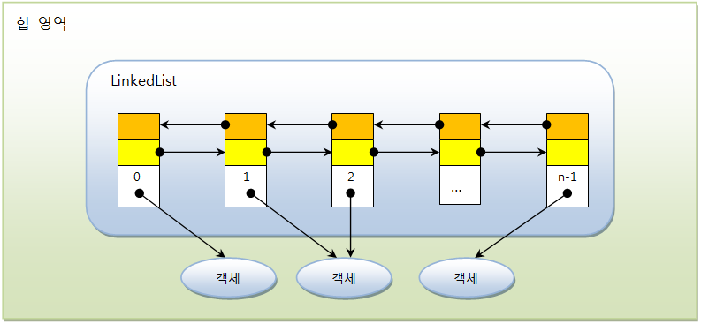
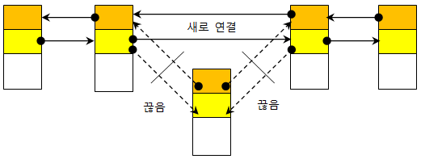
2절. List 컬렉션
LinkedList
  특징
    인접 참조를 링크해서 체인처럼 관리
    특정 인덱스에서 객체를 제거하거나 추가하게 되면 바로 앞뒤 링크만 변경
빈번한 객체 삭제와 삽입이 일어나는 곳에서는 ArrayList보다 좋은 성능

Slide 10
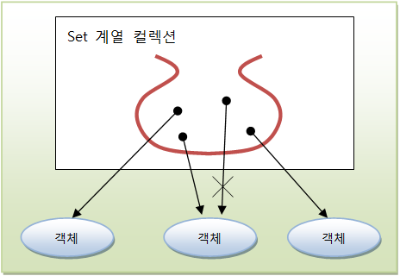
3절. Set 컬렉션
Set 컬렉션의 특징 및 주요 메소드
  특징
    수학의 집합에 비유
    저장 순서가 유지되지 않음
    객체를 중복 저장 불가
    하나의 null만 저장 가능
  구현 클래스
    HashSet, LinkedHashSet, TreeSet
로또번호로 이해하면 됌(아니라면 중복인지 아닌지 if때려서 귀찮아짐)

Slide 11
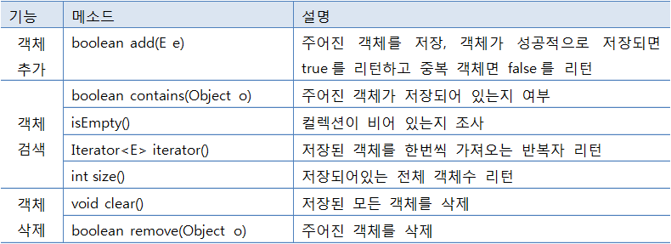
3절. Set 컬렉션
Set 컬렉션의 특징 및 주요 메소드
  주요 메소드
  전체 객체 대상으로 한 번씩 반복해 가져오는 반복자(Iterator) 제공
    인덱스로 객체를 검색해서 가져오는 메소드 없음
List에서는 index를 통해서 값을 찾는데 Set컬렉션은 검색할때 Iterator을 사용 한다.
Iterator 눈에 보이지 않는 화살표를 만들어서 해당 데이터를 가르켜서 데이터를 검색 조작하게 된다.
Iterator(=반복) 때문에 Set을 배운다고해도 과언이 아님

Slide 12
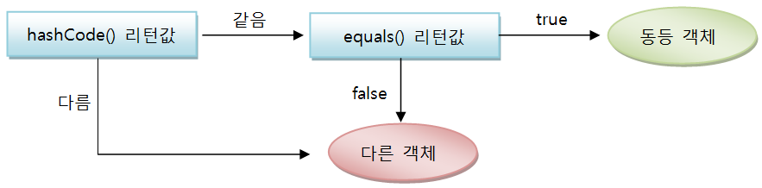
3절. Set 컬렉션
HashSet (p.736~739)
  특징
    동일 객체 및 동등 객체는 중복 저장하지 않음
    동등 객체 판단 방법
HashSet

Slide 13
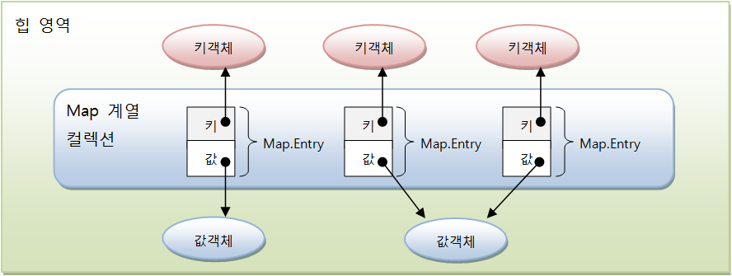
4절. Map 컬렉션
Map 컬렉션의 특징 및 주요 메소드
  특징
    키(key)와 값(value)으로 구성된 Map.Entry 객체를 저장하는 구조
    키와 값은 모두 객체
    키는 중복될 수 없지만 값은 중복 저장 가능
  구현 클래스
    HashMap, Hashtable, LinkedHashMap, Properties, TreeMap

Slide 14
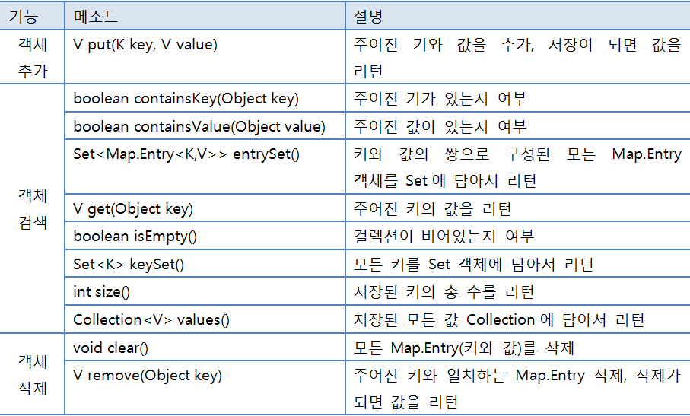
4절. Map 컬렉션
Map 컬렉션의 특징 및 주요 메소드
  주요 메소드
Set<K> keyset() - Map의 키는 중복되지 않는다. 그래서 set 타입으로 저장
Collection<V> values () - value값들은 중복될수 있으니깐 Collection타입으로 저장

Slide 15

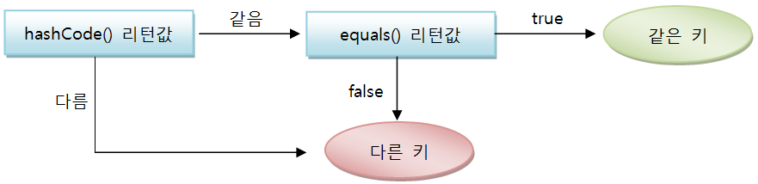
4절. Map 컬렉션
HashMap (p.742~745) (또 가장가장많이사용쓰레드쓸경우)
  특징
    키 객체는 hashCode()와 equals() 를 재정의해 동등 객체가 될 조건을 정해야
    키 타입은 String 많이 사용( k타입은 보통 String타입 문자열이니깐
    String은 문자열이 같을 경우 동등 객체가 될 수 있도록 hashCode()와 equals() 메소드가 재정의되어 있기 때문

Slide 16

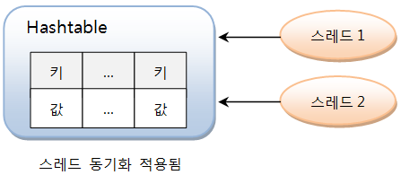
4절. Map 컬렉션
Hashtable (또 가장가장많이사용 쓰레드 안쓸 경우)
  특징
    키 객체 만드는 법은 HashMap과 동일
    Hashtable은 스레드 동기화(synchronization)가 된 상태
      복수의 스레드가 동시에 Hashtable에 접근해서 객체를 추가, 삭제하더라도 스레드에 안전(thread safe)

Slide 17
4절. Map 컬렉션
이게 무슨 파일임 ..
Properties (p.748~750)
  특징
    키와 값을 String 타입으로 제한한 Map 컬렉션
    Properties는 프로퍼티(~.properties) 파일을 읽어 들일 때 주로 사용
  프로퍼티(~.properties) 파일
    옵션 정보, 데이터베이스 연결 정보, 국제화(다국어) 정보를 기록
      텍스트 파일로 활용
    애플리케이션에서 주로 변경이 잦은 문자열을 저장
      유지 보수를 편리하게 만들어 줌
    키와 값이 = 기호로 연결되어 있는 텍스트 파일
      ISO 8859-1 문자셋으로 저장
      한글은 유니코드(Unicode)로 변환되어 저장

Slide 18
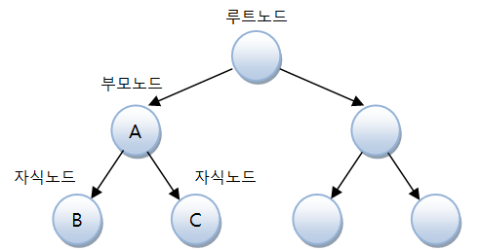
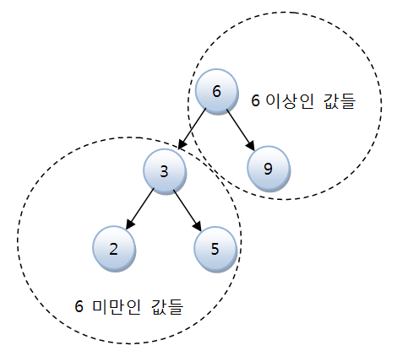
5절. 검색 기능을 강화시킨 컬렉션
검색기능
검색 기능을 강화시킨 컬렉션 (계층 구조 활용)
  TreeSet, TreeMap
이진 트리 구조
  부모 노드와 자식 노드로 구성
    왼쪽 자식 노드: 부모 보다 적은 값
    오른쪽 자식 노드: 부모 보다 큰 값
  정렬 쉬움
    올림 차순: [왼쪽노드→부모노드→오른쪽노드]
    내림 차순: [오른쪽노드→부모노드→왼쪽노드]
이진트리(binary tree) 사용하기 때문에 검색 속도 향상
루트 : 최상의
노드 : 각각의 하나하나 10개
맨 마지막 노드 : terminal 노드
부모노드는 자식노드를 기준으로. 루트노드도 A의 부모노드
날개가 최대 2개인것을 이진트리라고 한다.
childNodes타입은 element(객체)와 text 2개

Slide 19
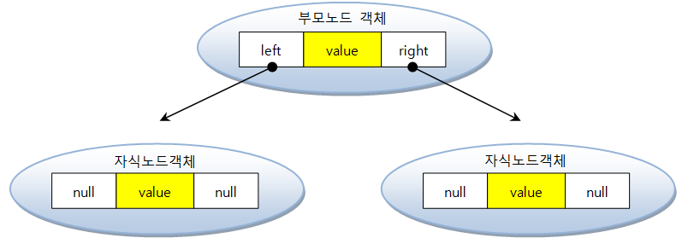
5절. 검색 기능을 강화시킨 컬렉션
TreeSet
  특징
    이진 트리(binary tree)를 기반으로 한 Set 컬렉션
    왼쪽과 오른쪽 자식 노드를 참조하기 위한 두 개의 변수로 구성
  주요 메소드
    특정 객체를 찾는 메소드: first(), last(), lower(), higher(), …
    정렬 메소드: descendingIterator(), descendingSet()
    범위 검색 메소드: headSet(), tailSet, subSet()

Slide 20
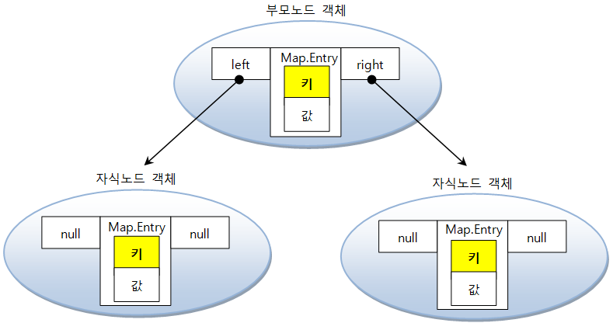
5절. 검색 기능을 강화시킨 컬렉션
TreeMap
  특징
    이진 트리(binary tree) 를 기반으로 한 Map 컬렉션
    키와 값이 저장된 Map.Entry를 저장
    왼쪽과 오른쪽 자식 노드를 참조하기 위한 두 개의 변수로 구성
  주요 메소드
    단일 노드 객체를 찾는 메소드: firstEntry(), lastEntry(), lowerEntry(), higherEntry(), …
    정렬 메소드: descendingKeySet(), descendingMap()
    범위 검색 메소드: headMap(), tailMap, subMap()

Slide 21
5절. 검색 기능을 강화시킨 컬렉션
Comparable과 Comparator (이것도 반드시..)
  TreeSet과 TreeMap의 자동 정렬
    TreeSet의 객체와 TreeMap의 키는 저장과 동시에 자동 오름차순 정렬
    숫자(Integer, Double)타입일 경우에는 값으로 정렬
    문자열(String) 타입일 경우에는 유니코드로 정렬
    TreeSet과 TreeMap은 정렬 위해 java.lang.Comparable을 구현 객체를 요구
      Integer, Double, String은 모두 Comparable 인터페이스 구현
      Comparable을 구현하고 있지 않을 경우에는 저장하는 순간 ClassCastException 발생

Slide 22
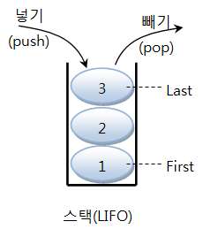
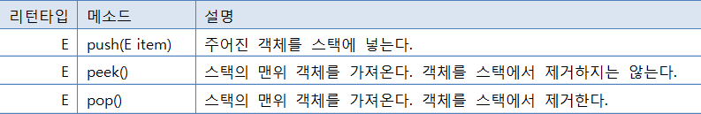
6절. LIFO와 FIFO 컬렉션
Stack 클래스
  특징
    후입선출(LIFO: Last In First Out) 구조
    응용 예: JVM 스택 메모리
  주요 메소드

Slide 23
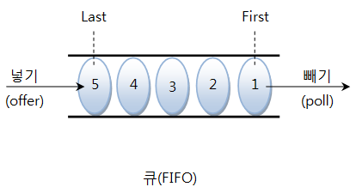
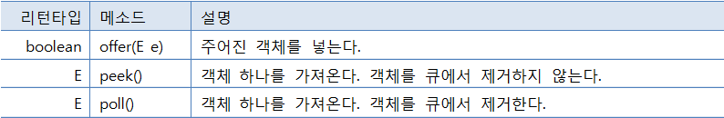
6절. LIFO와 FIFO 컬렉션
Queue 인터페이스
  특징
    선입선출(FIFO: First In First Out)
    응용 예: 작업 큐, 메시지 큐, …
    구현 클래스: LinkedList
  주요 메소드

Slide 24
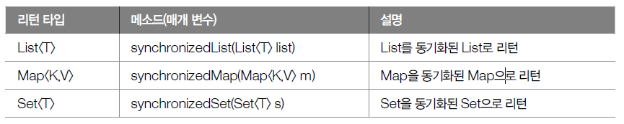
7절. 동기화된(synchronized) 컬렉션
비 동기화된 컬렉션을 동기화된 컬렉션으로 래핑
  Collections의 synchoronizedXXX() 메소드 제공
    772 페이지의 예제 그림으로 쉽게 이해하도록!!!

Slide 25
8절. 병렬 처리를 위한 컬렉션
동기화(Synchronized) 컬렉션의 단점
  하나의 스레드가 요소 처리할 때 전체 잠금 발생
    다른 스레드는 대기 상태
    멀티 스레드가 병렬적으로 컬렉션의 요소들을 빠르게 처리할 수 없음
컬렉션 요소를 병렬처리하기 위해 제공되는 컬렉션
  ConcurrentHashMap
    부분(segment) 잠금 사용
      처리하는 요소가 포함된 부분만 잠금
      나머지 부분은 다른 스레드가 변경 가능하게 → 부분 잠금
  ConcurrentLinkedQueue
    락-프리(lock-free) 알고리즘을 구현한 컬렉션
      잠금 사용하지 않음
      여러 개의 스레드가 동시에 접근하더라도 최소한 하나의 스레드가 성공하도록(안전하게 요소를 저장하거나 얻도록) 처리

